Slide 1
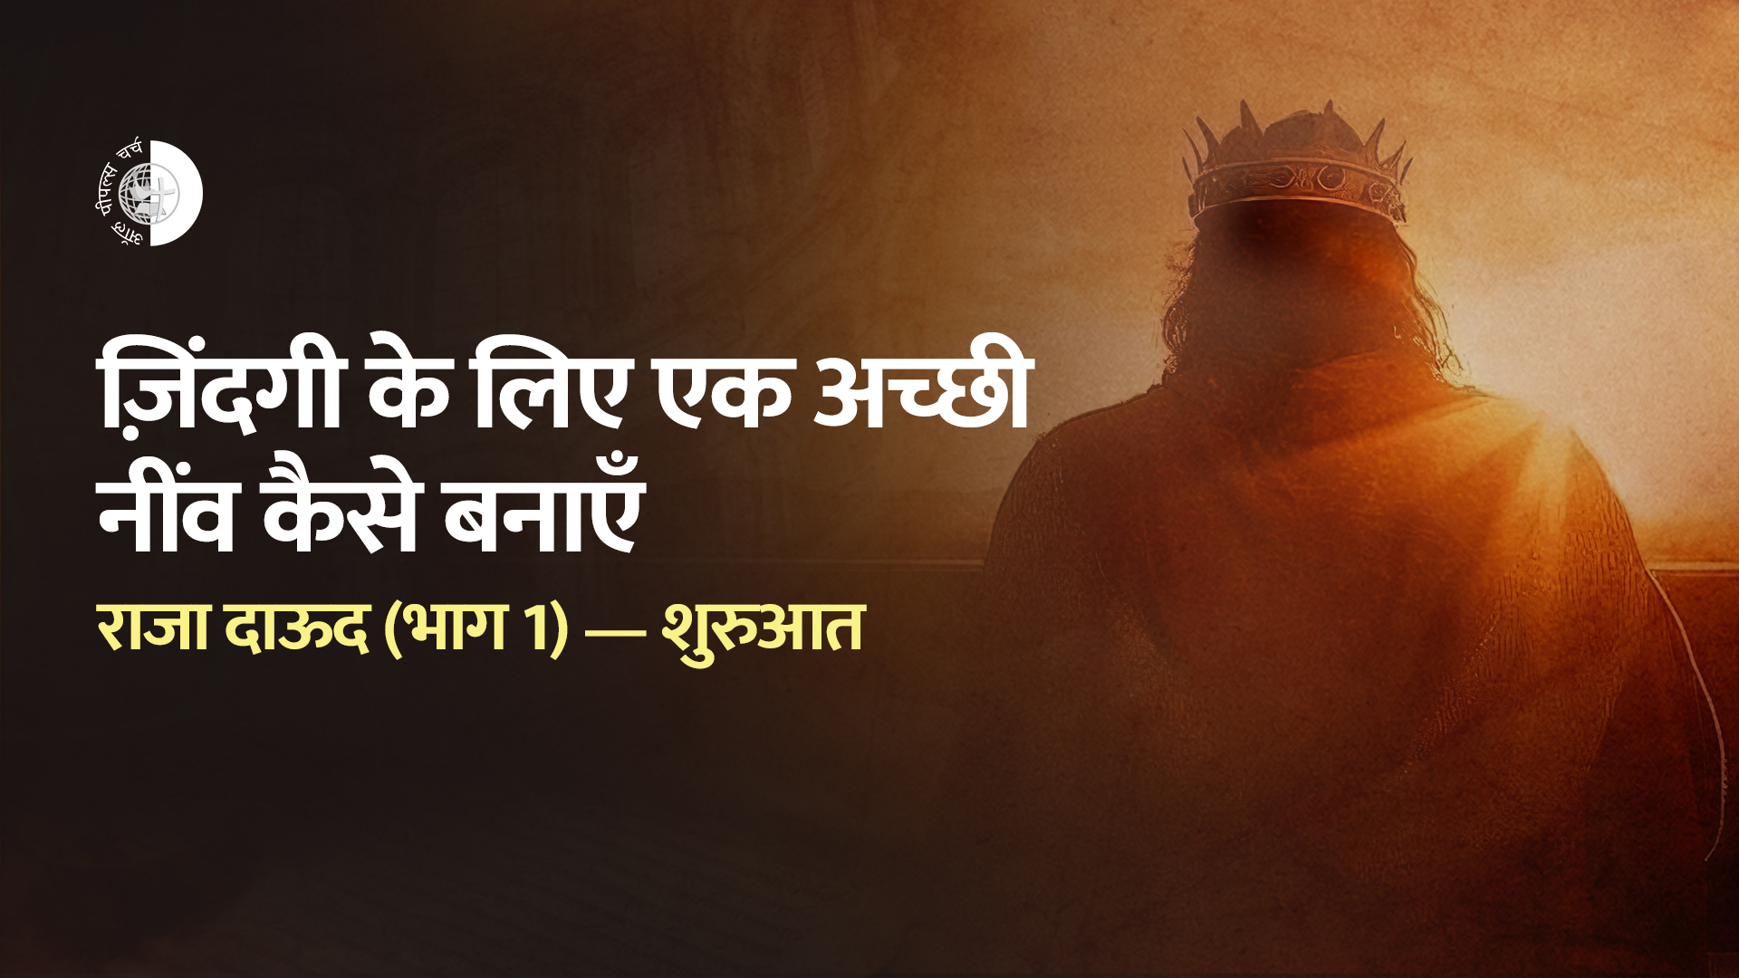

Slide 2

पृष्ठभूमि

Slide 3
प्रारम्भिक जीवन और अभिषेक

Slide 4
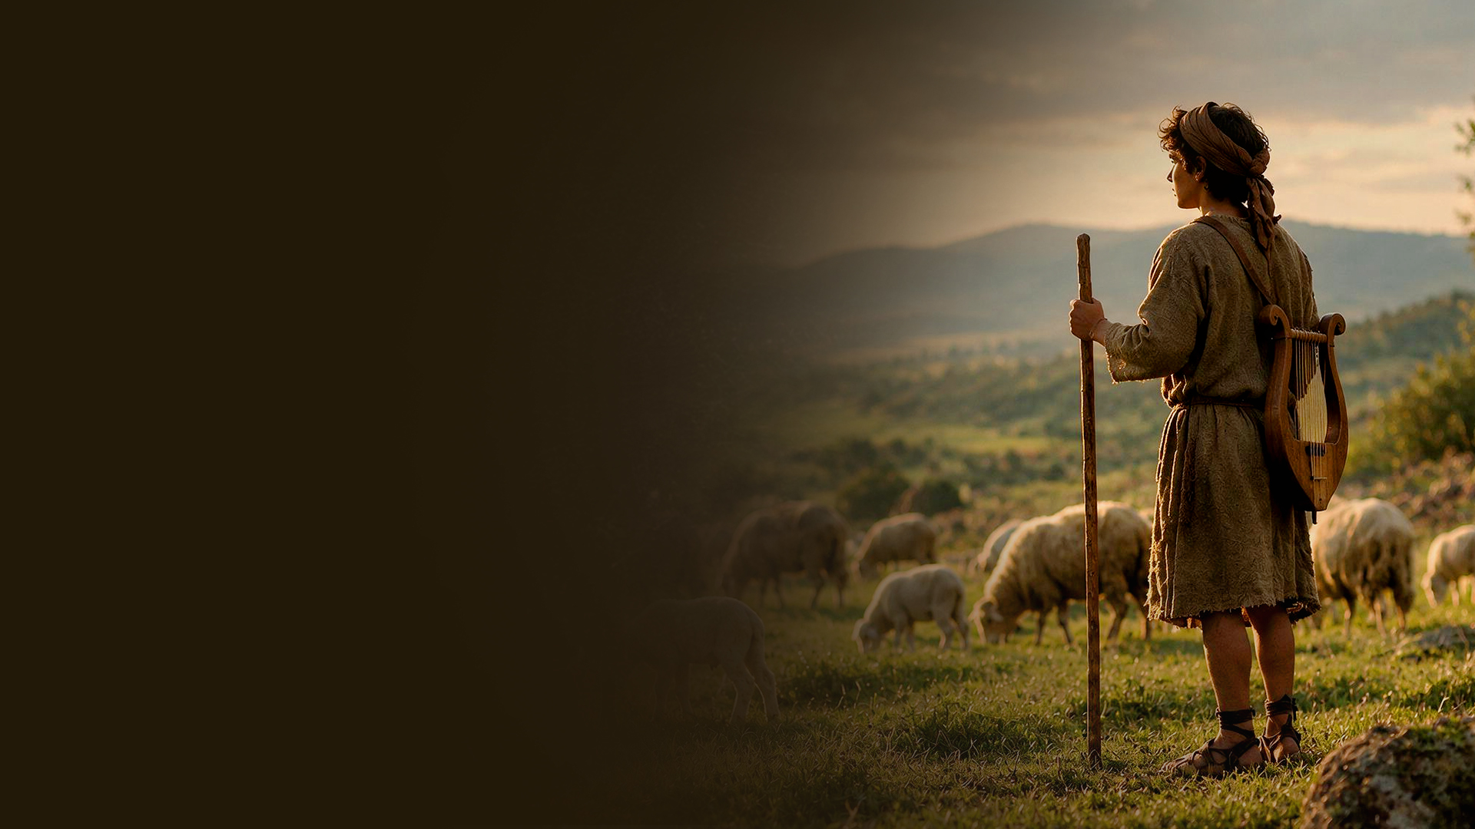
दाऊद एक चरवाहे के रूप में

Slide 5
1 शमूएल 16:11
तब शमूएल ने यिशै से कहा, “क्या सब लड़के आ गए?” वह बोला, “नहीं, छोटा तो रह गया, और वह भेड़–बकरियों को चरा रहा है।” शमूएल ने यिशै से कहा, “उसे बुलवा भेज; क्योंकि जब तक वह यहाँ न आए तब तक हम खाने को न बैठेंगे।”

Slide 6
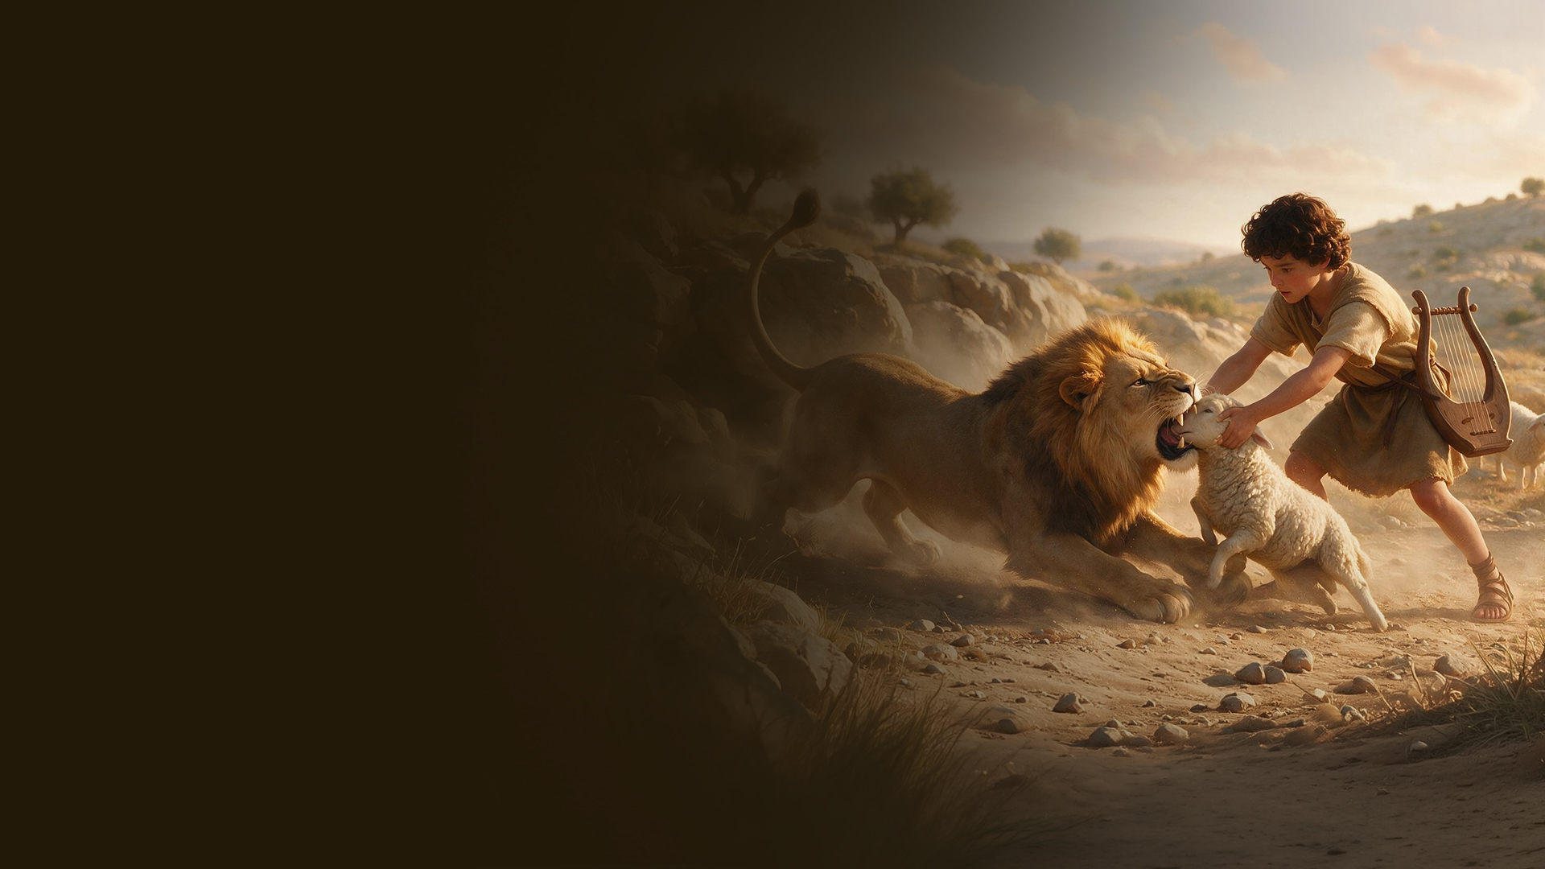
दाऊद अपनी भेड़ों की रक्षा करता है

Slide 7
1 शमूएल 17:34-36
34 दाऊद ने शाऊल से कहा, “तेरा दास अपने पिता की भेड़ बकरियाँ चराता था; और जब कोई सिंह या भालू झुण्ड में से मेम्ना उठा ले जाता,
35 तब मैं उसका पीछा करके उसे मारता, और मेम्ने को उसके मुँह से छुड़ा लेता; और जब वह मुझ पर हमला करता, तब मैं उसके केश को पकड़कर उसे मार डालता था।

Slide 8
1 शमूएल 17:34-36
36 तेरे दास ने सिंह और भालू दोनों को मारा है। और वह खतनारहित पलिश्ती उनके समान हो जाएगा, क्योंकि उसने जीवित परमेश्‍वर की सेना को ललकारा है।”

Slide 9
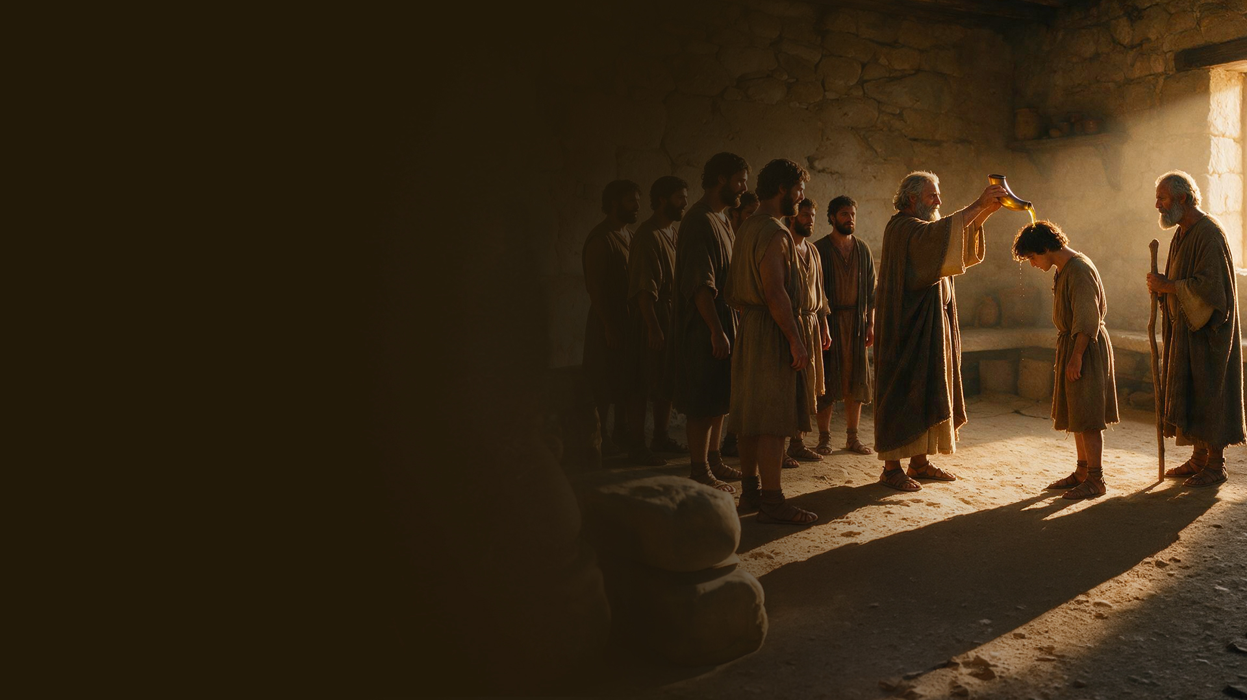
भविष्यद्वक्ता शमूएल द्वारा अभिषेक

Slide 10
1 शमूएल 16:1,7,12,13
1 यहोवा ने शमूएल से कहा, “मैं ने शाऊल को इस्राएल पर राज्य करने के लिये तुच्छ जाना है, तू कब तक उसके विषय विलाप करता रहेगा? अपने सींग में तेल भर कर चल; मैं तुझ को बैतलहमवासी यिशै के पास भेजता हूँ, क्योंकि मैं ने उसके पुत्रों में से एक को राजा होने के लिये चुना है।”

Slide 11
1 शमूएल 16:1,7,12,13
7 परन्तु यहोवा ने शमूएल से कहा, “न तो उसके रूप पर दृष्‍टिकर, और न उसके कद की ऊँचाई पर, क्योंकि मैं ने उसे अयोग्य जाना है; क्योंकि यहोवा का देखना मनुष्य का सा नहीं है; मनुष्य तो बाहर का रूप देखता है, परन्तु यहोवा की दृष्‍टि मन पर रहती है।”

Slide 12
1 शमूएल 16:1,7,12,13
12 तब वह उसे बुलाकर भीतर ले आया। उसके तो लाली झलकती थी, और उसकी आँखें सुन्दर, और उसका रूप सुडौल था। तब यहोवा ने कहा, “उठकर इस का अभिषेक कर : यही है।”
13 तब शमूएल ने अपना तेल का सींग लेकर उसके भाइयों के मध्य में उसका अभिषेक किया; और उस दिन से लेकर भविष्य को यहोवा का आत्मा दाऊद पर बल से उतरता रहा। तब शमूएल उठकर रामा को चला गया।

Slide 13
मुख्य बातें

Slide 14
1. परमेश्वर के मन के अनुसार हृदय

Slide 15
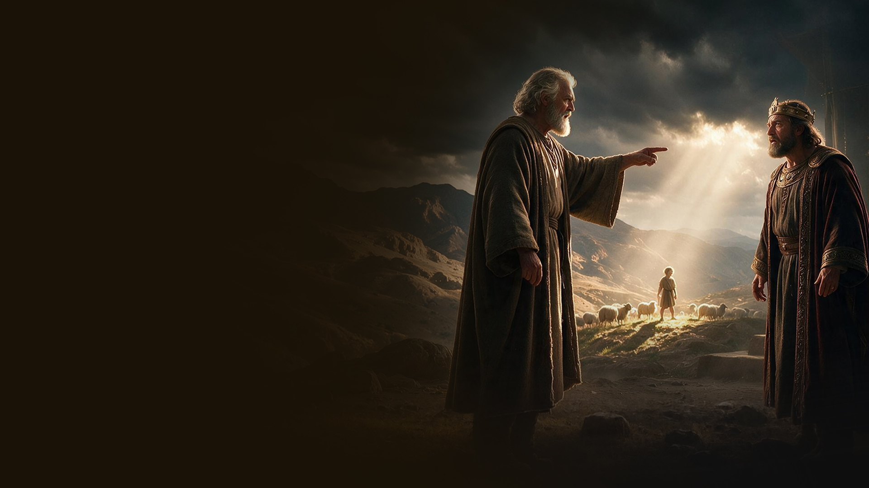
1 शमूएल 13:13,14
13 शमूएल ने शाऊल से कहा, “तू ने मूर्खता का काम किया है; तू ने अपने परमेश्‍वर यहोवा की आज्ञा को नहीं माना; नहीं तो यहोवा तेरा राज्य इस्राएलियों के ऊपर सदा स्थिर रखता।
14 परन्तु अब तेरा राज्य बना न रहेगा; यहोवा ने अपने लिये एक ऐसे पुरुष को ढूँढ़ लिया है जो उसके मन के अनुसार है; और यहोवा ने उसी को अपनी प्रजा पर प्रधान होने को ठहराया है, क्योंकि तू ने यहोवा की आज्ञा को नहीं माना।”

Slide 16
प्रेरितों 13:22
फिर उसे अलग करके दाऊद को उनका राजा बनाया; जिसके विषय में उसने गवाही दी, ‘मुझे एक मनुष्य, यिशै का पुत्र दाऊद, मेरे मन के अनुसार मिल गया है; वही मेरी सारी इच्छा पूरी करेगा।’

Slide 17
परमेश्वर में जड़ पकड़ा हुआ हृदय ही आने वाले समय में बनाई जाने वाली हर चीज़ के लिए हमारी नींव है।

Slide 18
2. नियति के बीज

Slide 19
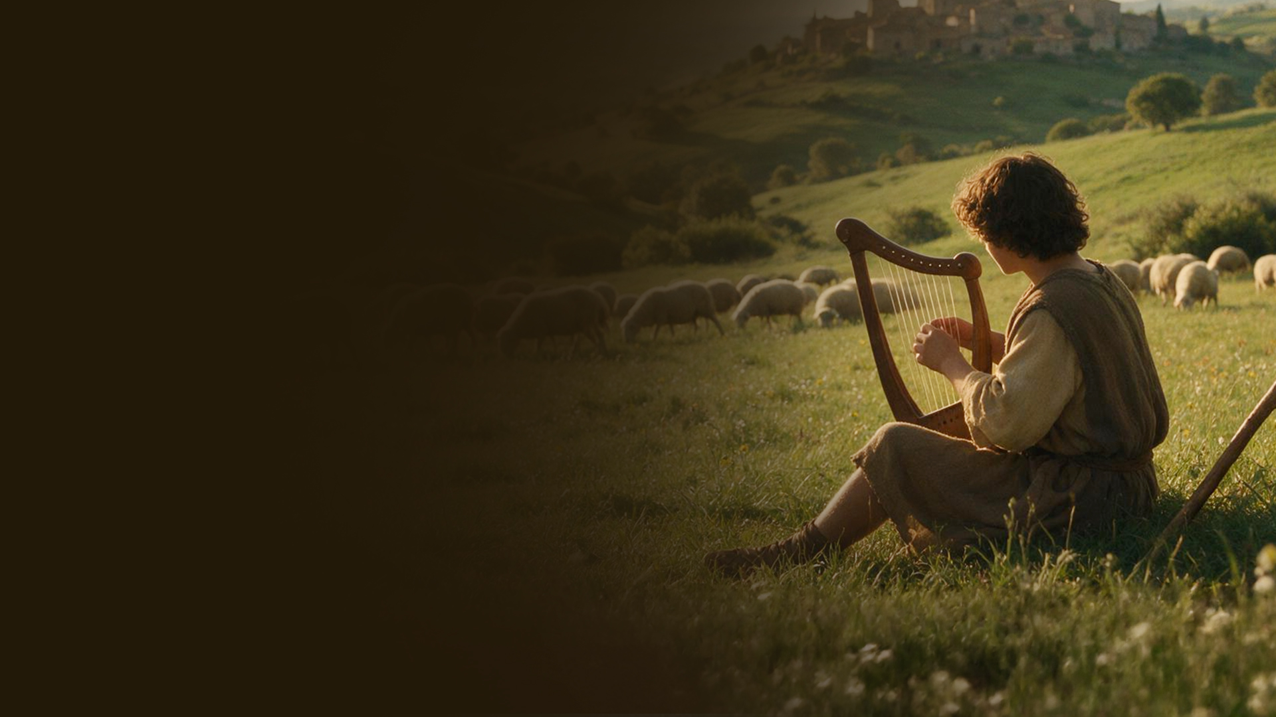
1 शमूएल 16:18
तब एक जवान ने उत्तर देके कहा, “सुन, मैं ने बैतलहमवासी यिशै के एक पुत्र को देखा जो वीणा बजाना जानता है, और वह वीर योद्धा भी है, और बात करने में बुद्धिमान और रूपवान भी है; और यहोवा उसके साथ रहता है।”

Slide 20
परमेश्वर ने हमारे शुरुआती वर्षों में हमारे भीतर कुछ ऐसी बातें रखी हैं, जो हमारे जीवन में उसके उद्देश्य के बीज हैं।

Slide 21
3. गुमनामी में तैयार होना

Slide 22
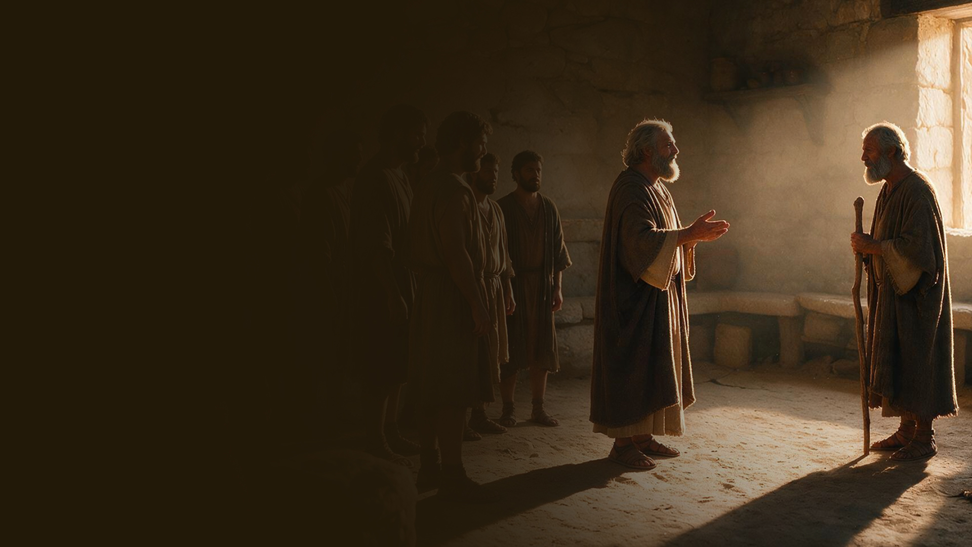
1 शमूएल 16:11
तब शमूएल ने यिशै से कहा, “क्या सब लड़के आ गए?” वह बोला, “नहीं, छोटा तो रह गया, और वह भेड़–बकरियों को चरा रहा है।” शमूएल ने यिशै से कहा, “उसे बुलवा भेज; क्योंकि जब तक वह यहाँ न आए तब तक हम खाने को न बैठेंगे।”

Slide 23
परमेश्वर हमें गुप्त स्थान में, गुमनामी में तैयार करता है।

Slide 24
गुमनामी में होने वाले अनुभव और सीख हमें उस समय के लिए तैयार करते हैं जब परमेश्वर हमें लोगों के सामने प्रकट करता है।

Slide 25
गुप्त स्थान ने उस व्यक्ति को तैयार किया, जिसे लोगों के सामने प्रकट होने से पहले तैयार होना था।

Slide 26
दाऊद के भजन

Slide 27
इस समय के दौरान लिखे गए होने की सबसे अधिक सम्भावना वाले भजन:
भजन 8: परमेश्वर की महानता और मनुष्य की बुलाहट
भजन 19: सृष्टि और उसके वचन के द्वारा परमेश्वर का प्रकाशन
भजन 23: चरवाहे के रूप में यहोवा
भजन 29: यहोवा की महिमा और सामर्थ्य

